Slide 1


Departamento de Ciencias de la Computación
Asignatura:
“ESTRUCTURAS COMPUTACIONALES”
Profesor:
María Loreto Edit López Veloz
Alumnos:
Alejandro Castillo Mota
Luis Manuel Flores Jiménez
Juan Francisco Gallo Ramírez
ID: 344826
ID: 210501
ID: 232872

Slide 2


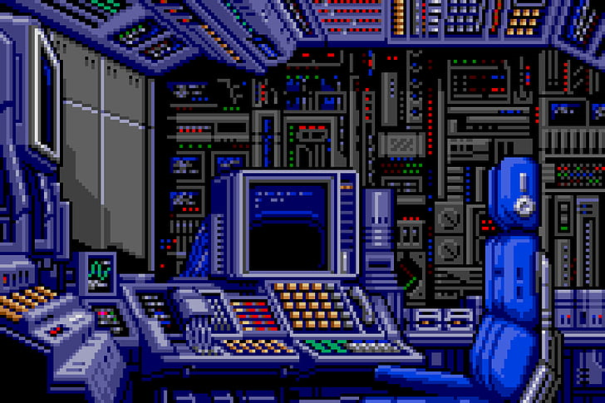
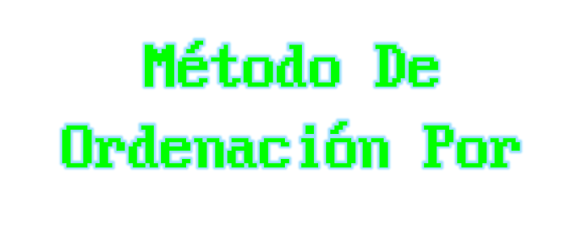



Slide 3









Slide 4





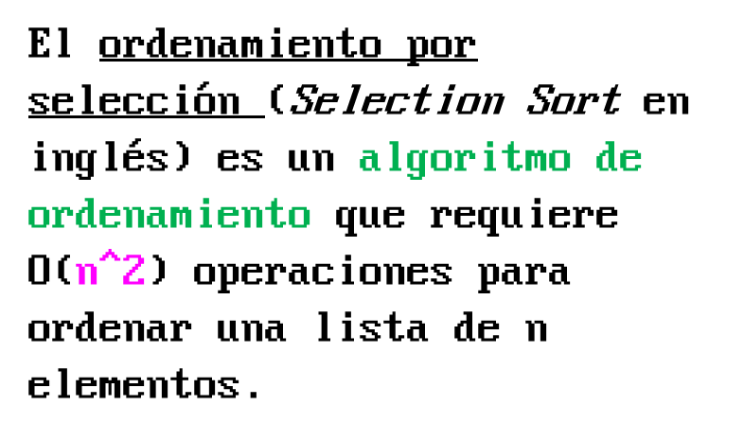


Slide 5
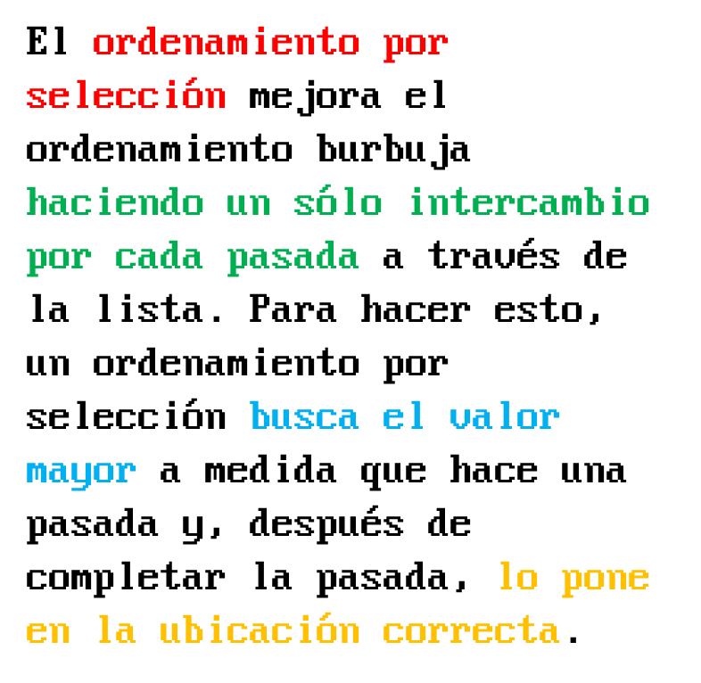

Slide 6
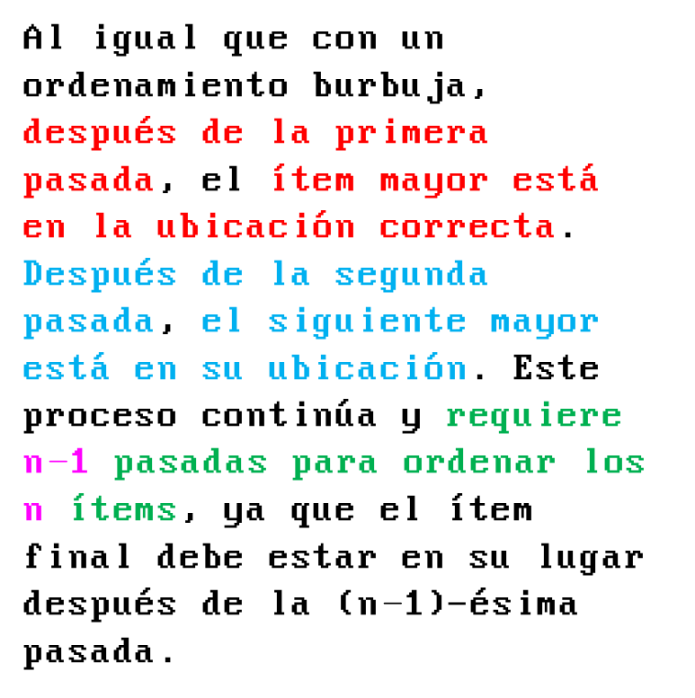

Slide 7

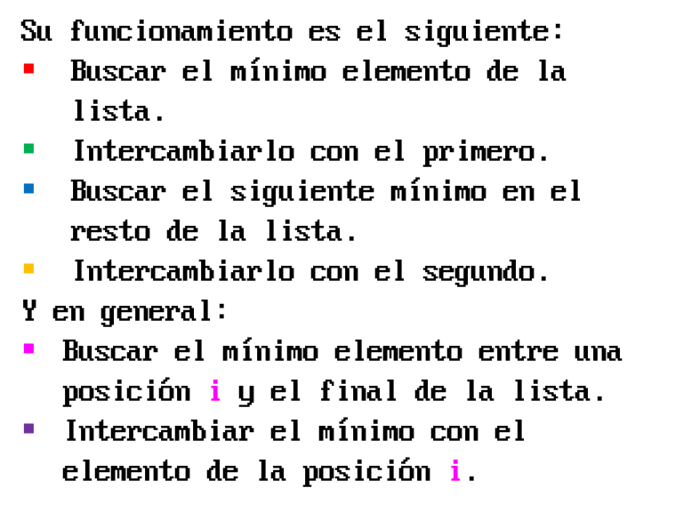

Slide 8








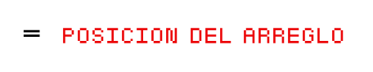

Slide 9


Slide 11
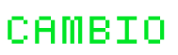

Slide 13
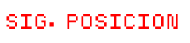

Slide 28


Slide 29

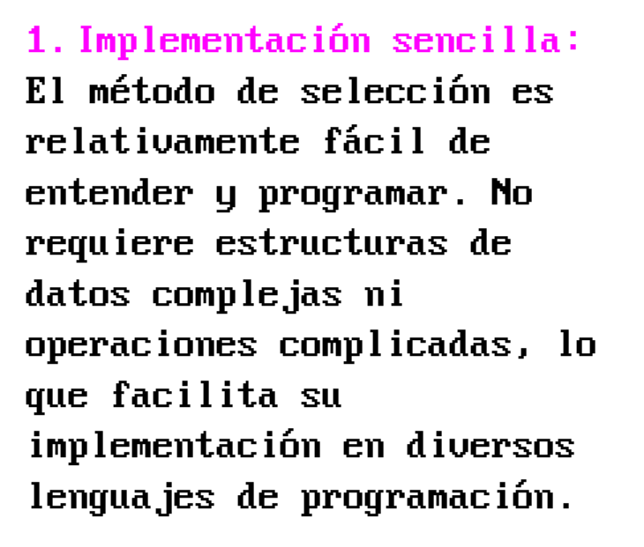

Slide 30
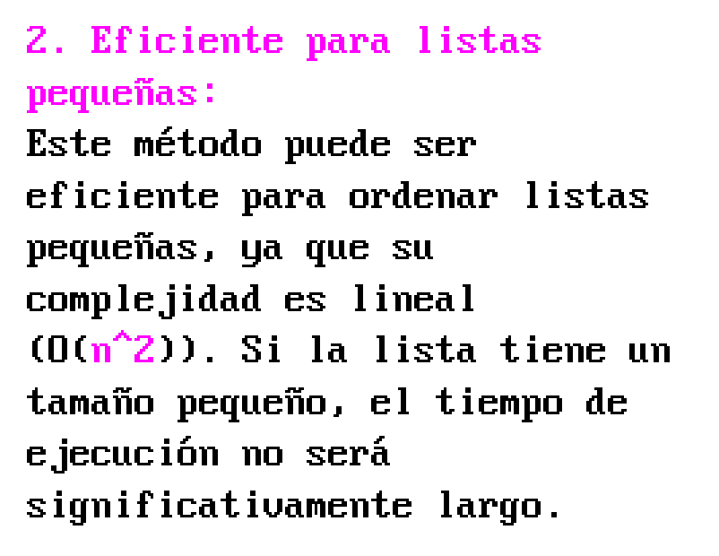

Slide 31

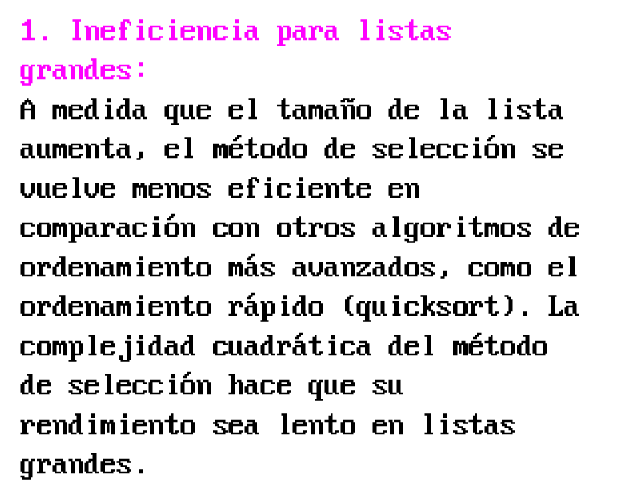

Slide 32
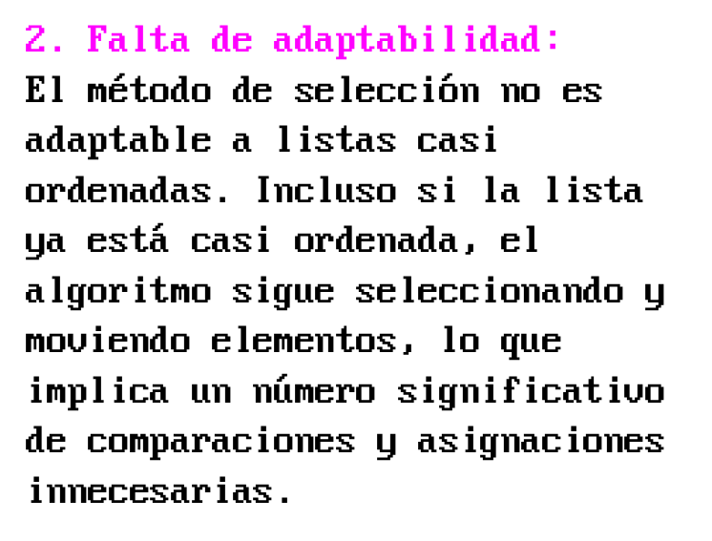

Slide 33

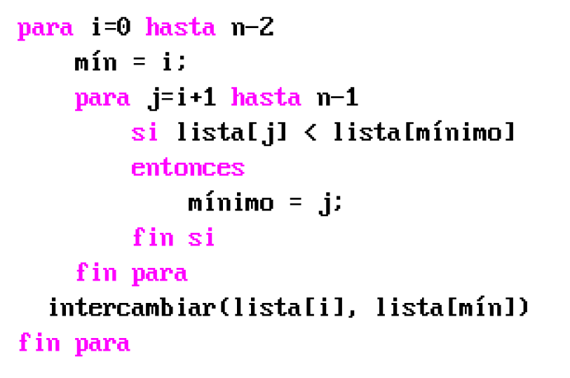

Slide 34

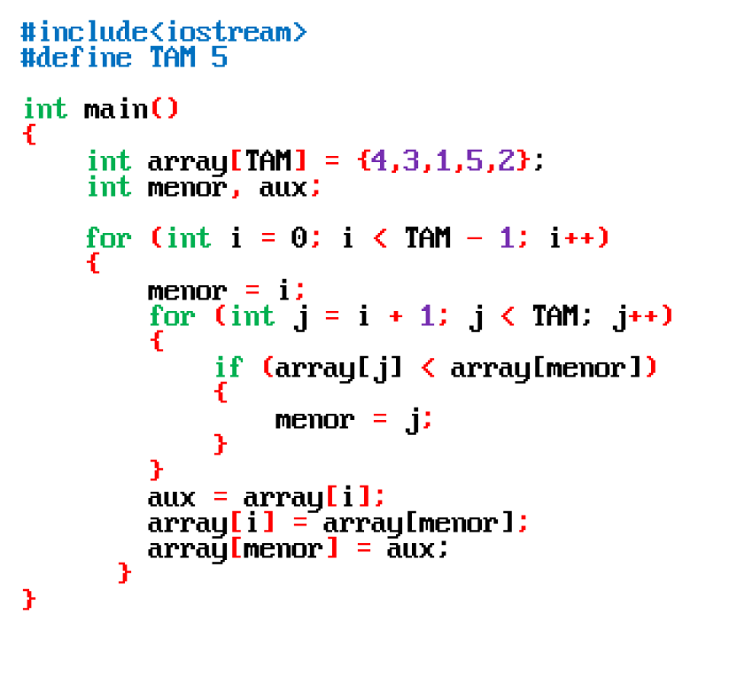

Slide 35

https://es.wikipedia.org/wiki/Ordenamiento_por_selecci%C3%B3n
https://runestone.academy/ns/books/published/pythoned/SortSearch/ElOrdenamientoPorSeleccion.html#:~:text=El%20ordenamiento%20por%20selecci%C3%B3n%20mejora,pone%20en%20la%20ubicaci%C3%B3n%20correcta.
https://www.youtube.com/watch?v=HVa2_UtXkCI&t=393s

Slide 36


